Slide 1
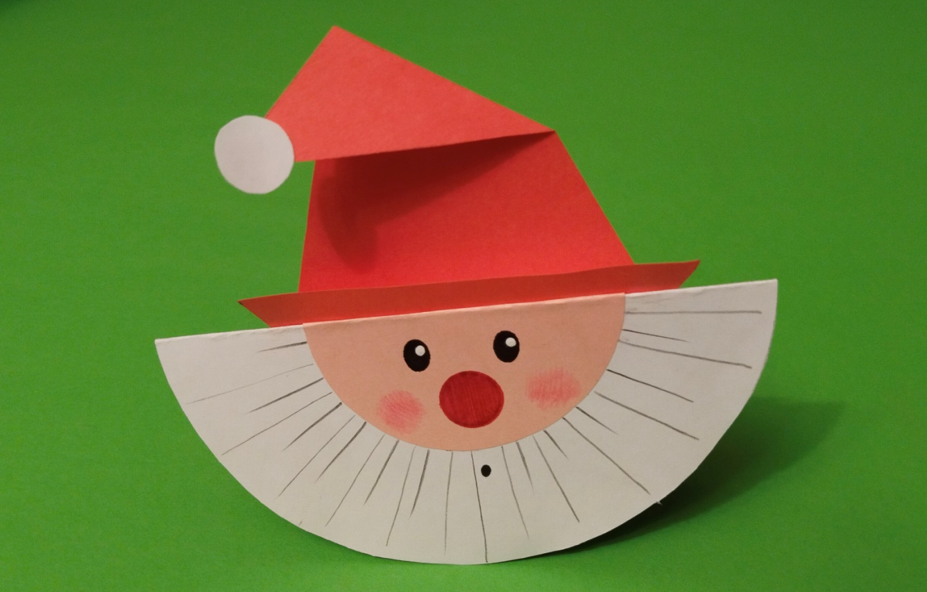
МБОУ «Ок им. Владимира Храброго»
(дошкольное отделение «Светлячок»), г. о. Серпухов
18 ноября – День рождение Деда Мороза
ИГРУШКА ЗАБАВА «ТАНЦУЮЩИЙ ДЕД МОРОЗ»
Автор: воспитатель, высшей квалификационной категории
Макарова Светлана Валериевна

Slide 2
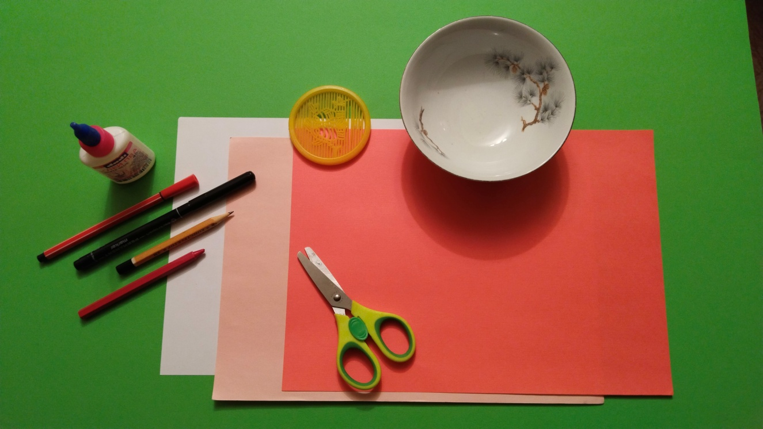
ЦЕЛЬ: познакомить детей (6-7 лет) с бумагой, с ее свойствами, а также с доступными видами ее художественной обработки.
ОБОРУДОВАНИЕ:
ЦВЕТНАЯ БУМАГА
(розовая, красная)
БУМАГА ПЛОТНАЯ (белая)
БЛЮДЦЕ, КРЫШКА
(по размеру)
НОЖНИЦЫ
КЛЕЙ
ФЛОМАСТЕРЫ
(черный, красный)
КАРАНДАШИ
(простой, красный)

Slide 3
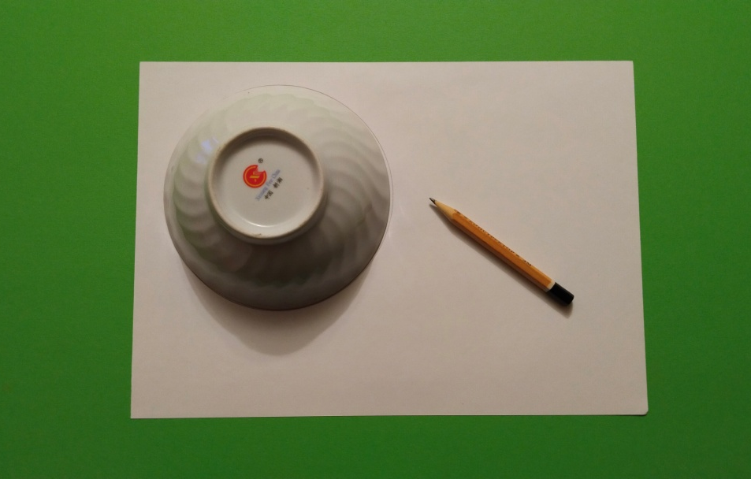
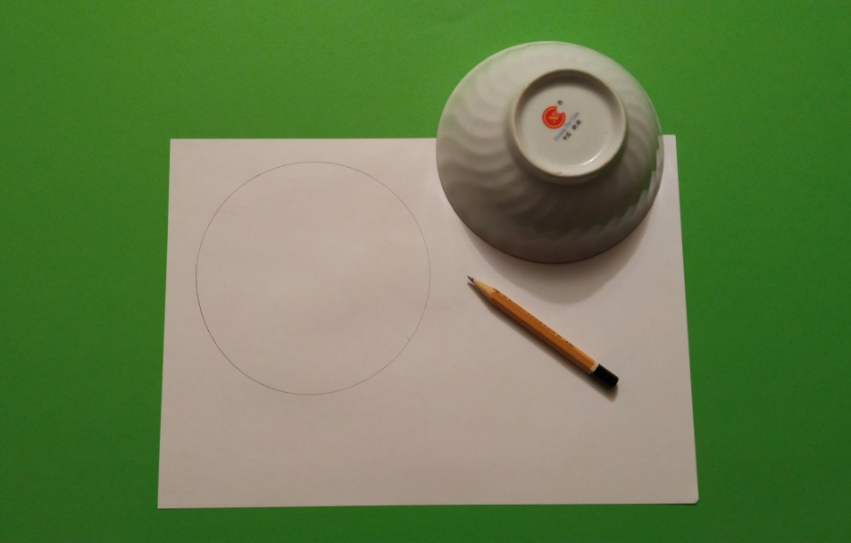
ЭТАПЫ ВЫПОЛНЕНИЯ:
1.
Берем лист плотной бумаги белого цвета, блюдце и карандаш. Кладем блюдце на
лист бумаги и с помощью карандаша обводим блюдце по контуры, как показано на
картинке.

Slide 4
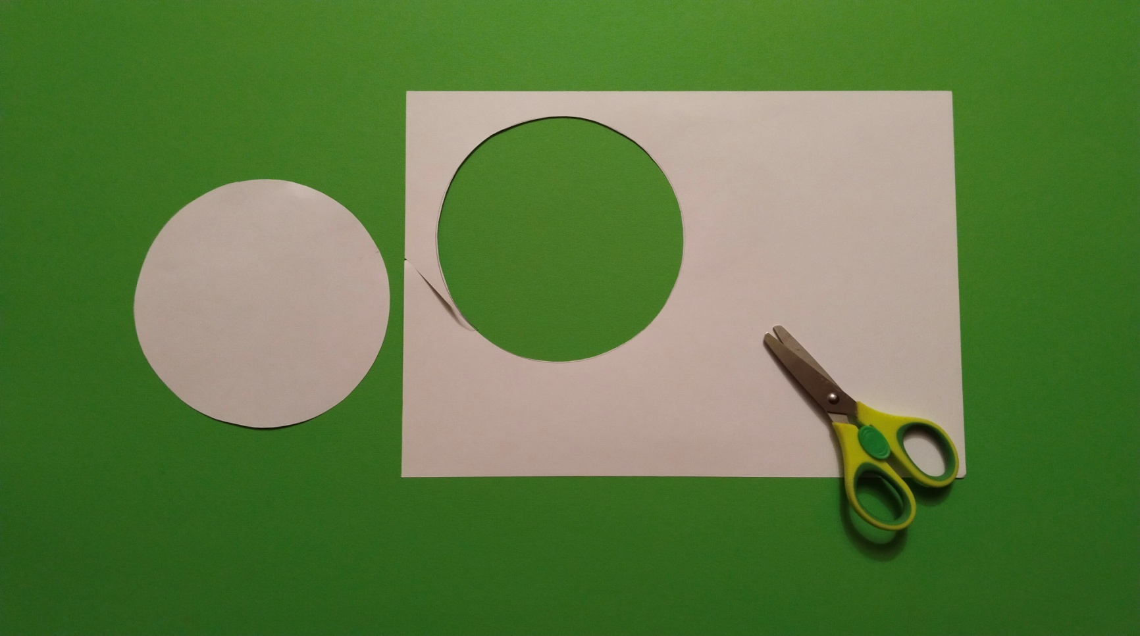
2.
Вырезаем с помощью ножниц по контуру нарисованный круг, как показано на
картинке.
!!! При работе с режущими предметами (ножницами) необходимо соблюдать правила безопасности!!!

Slide 5
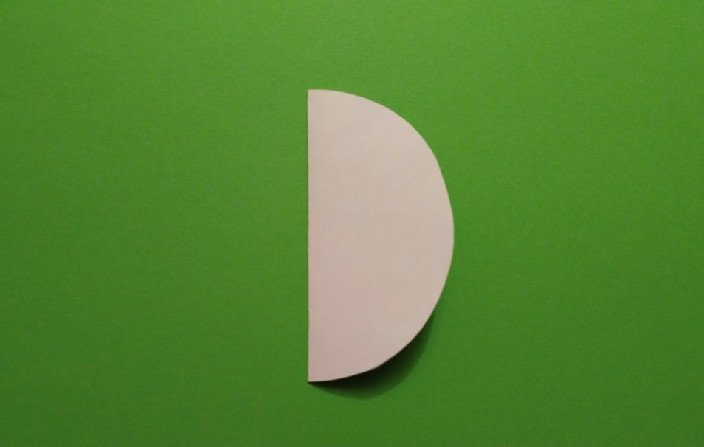
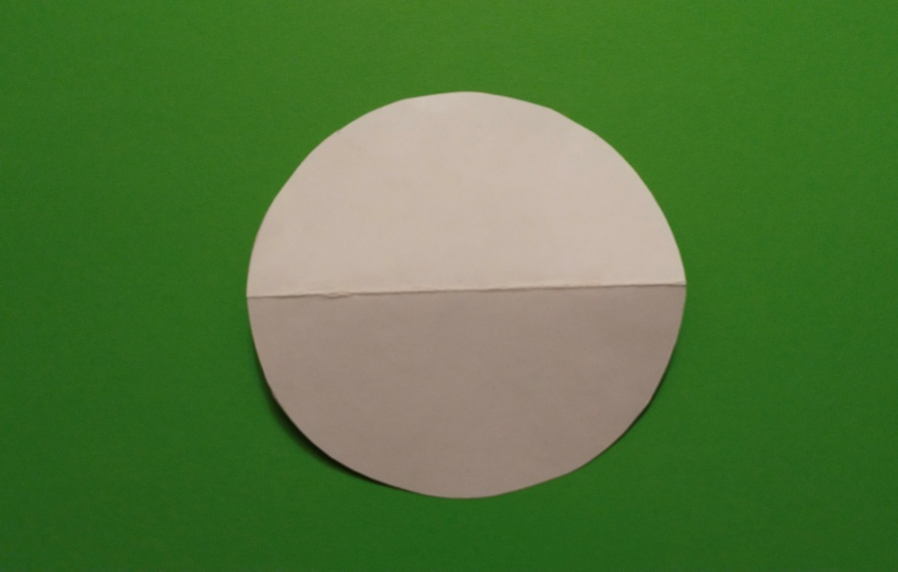
3.
Берем получившуюся заготовку - круг и складываем ее пополам, как показано на
картинке. Заготовка №1 готова.

Slide 6
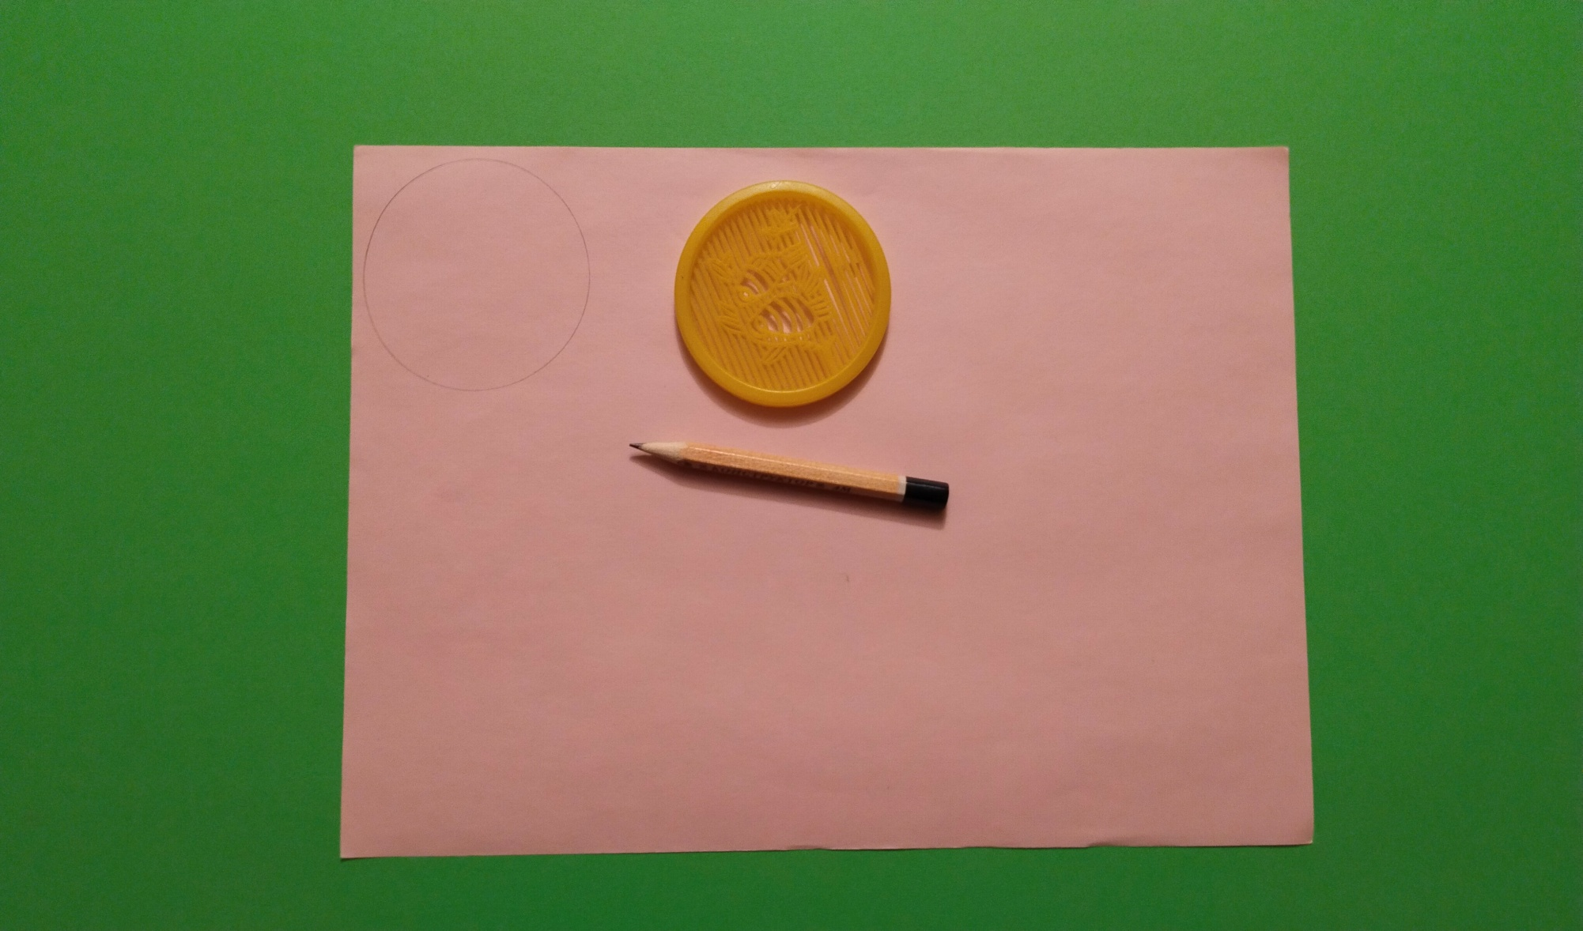
4.
Берем карандаш, лист цветной бумаги розового цвета, крышку (размер крышки
должен быть меньше предыдущего (блюдца). Кладем крышку на лист бумаги и с
помощью карандаша обводим крышку по контуры, как показано на картинке.

Slide 7
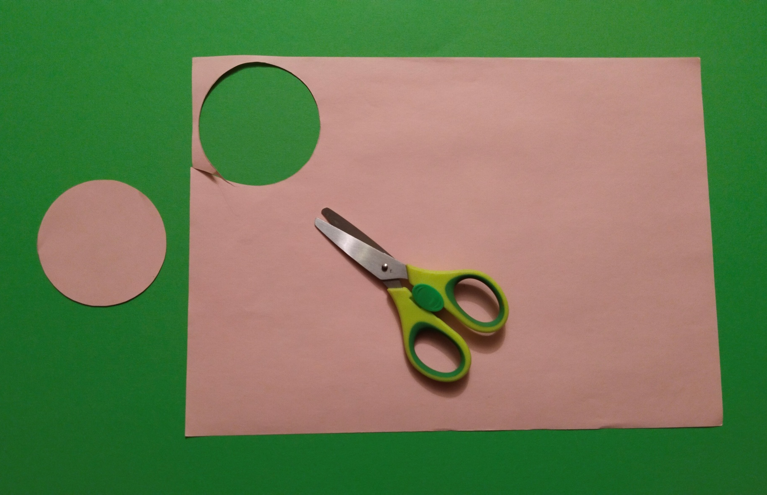
5.
Вырезаем с помощью ножниц по контуру нарисованный круг, как показано на
картинке.

Slide 8
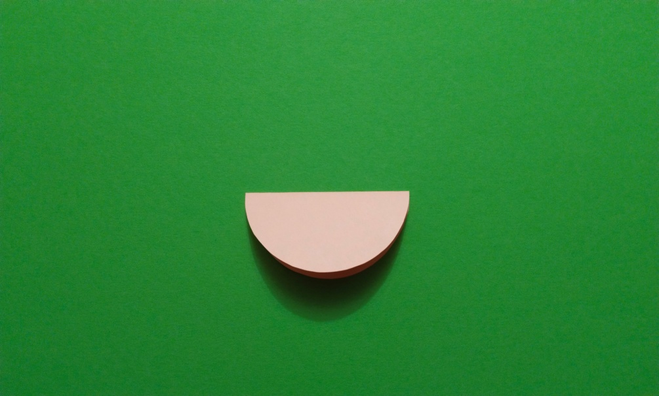
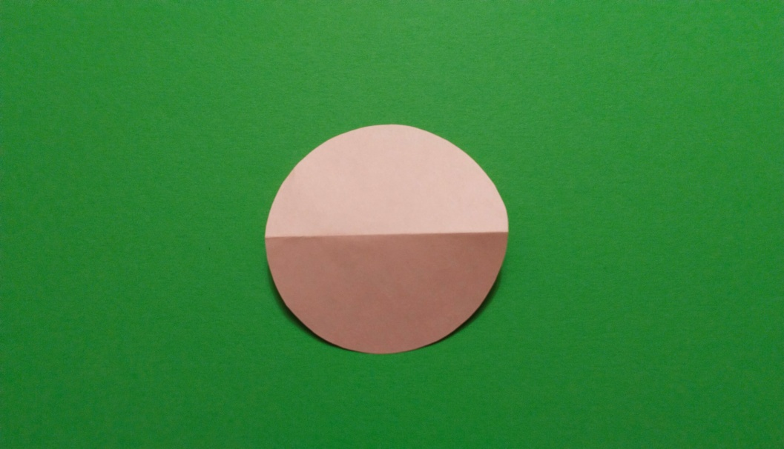
6.
Берем получившуюся заготовку - круг и складываем ее пополам, как показано на
картинке. Заготовка №2 готова.

Slide 9
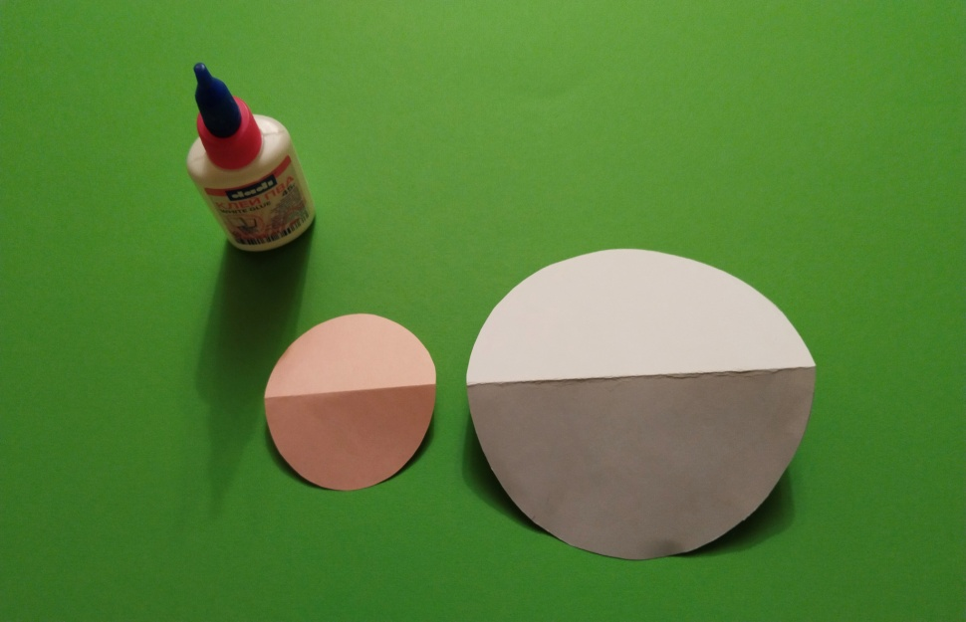
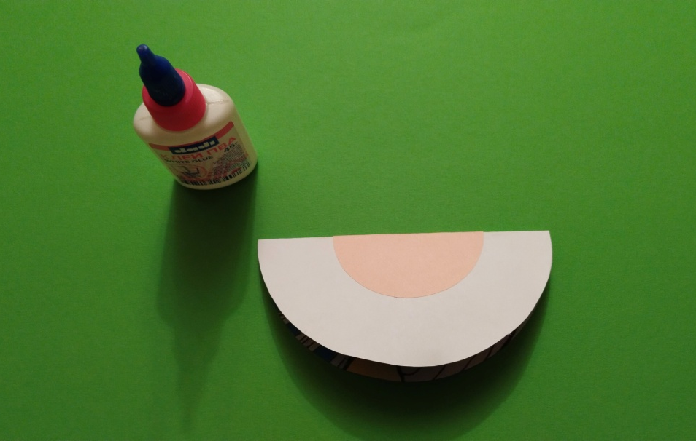
7.
Берем клей и получившиеся заготовки №1 и №2. С помощью клея приклеиваем
заготовки друг на друга (на заготовку №1 приклеиваем заготовку №2), как показано
на картинке. Даем заготовкам высохнуть.
Заготовка №2
Заготовка №1

Slide 10
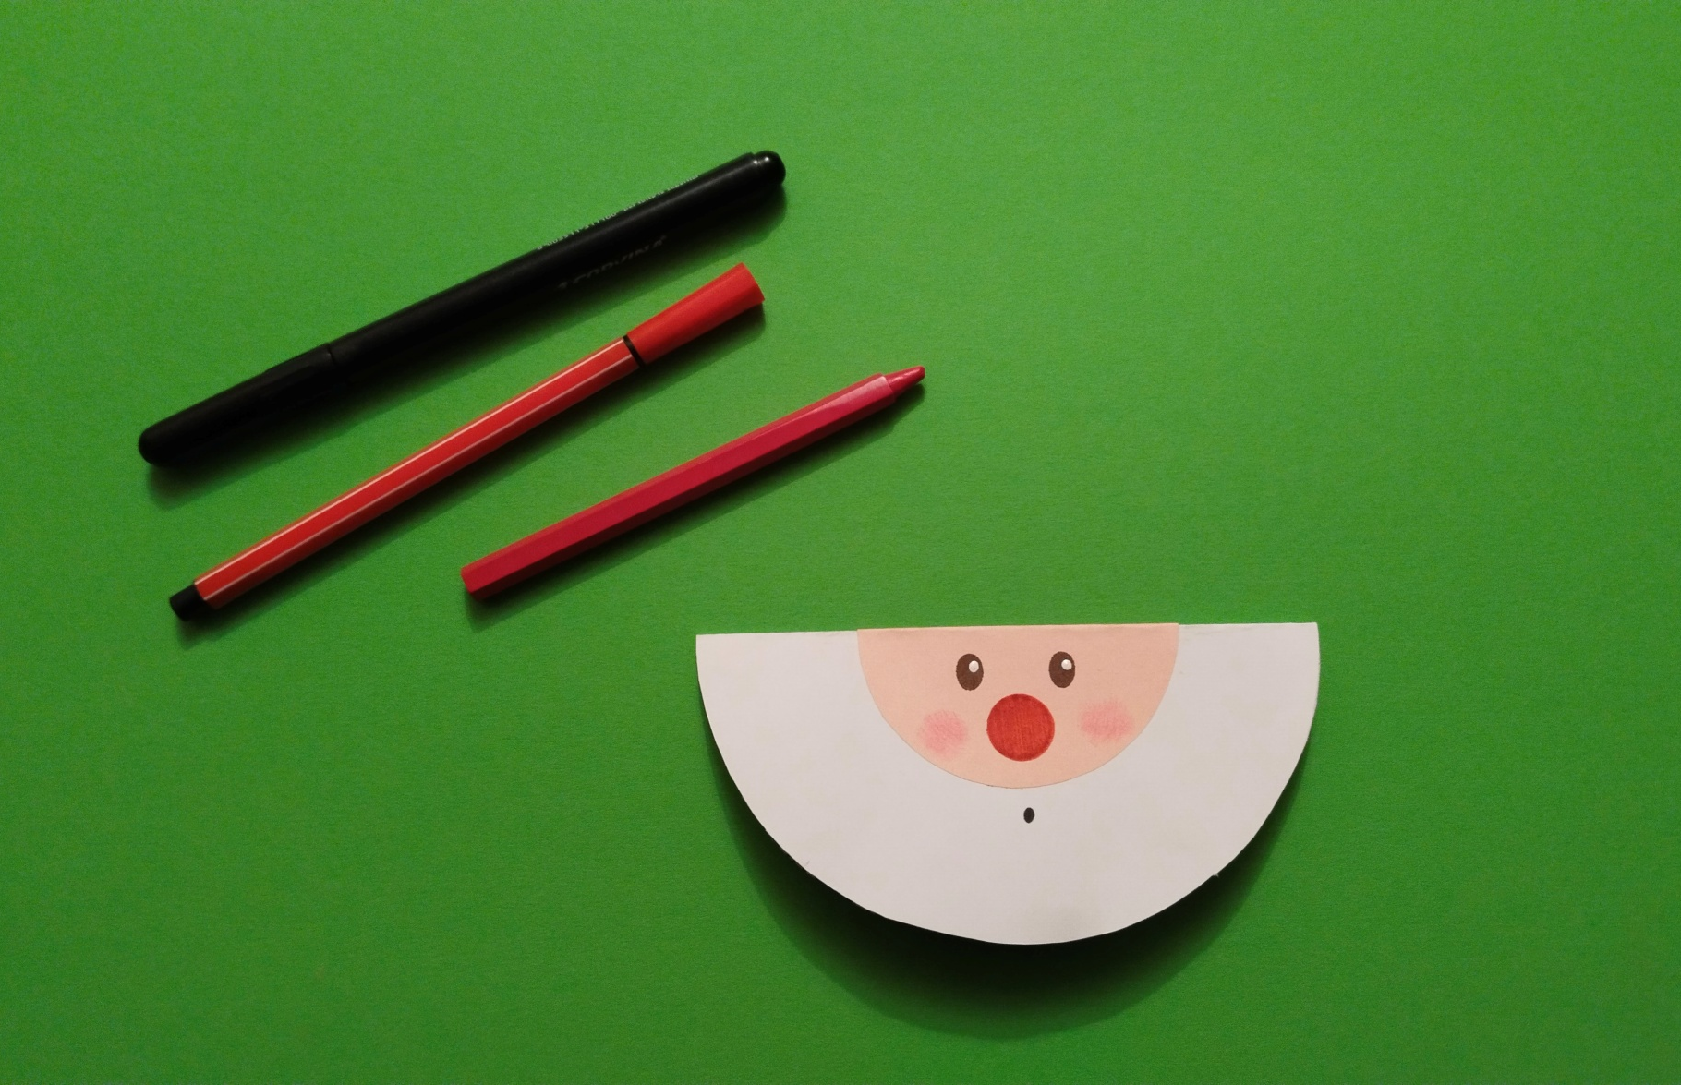
8.
Берем фломастеры, цветные карандаши и рисуем на розовой части глаза, нос, щечки,
а на белой части рисуем рот, как показано на картинке.

Slide 11
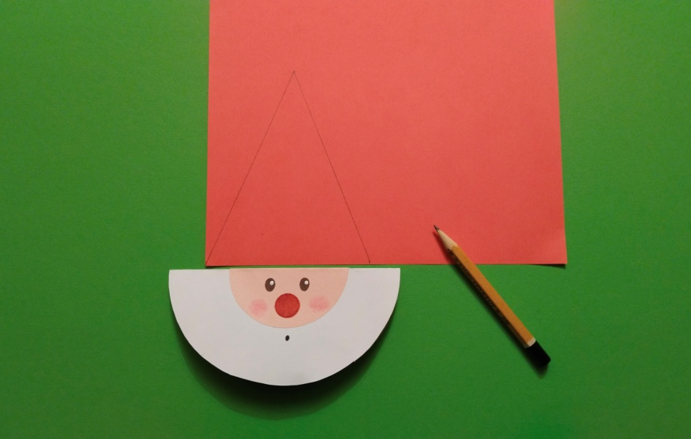
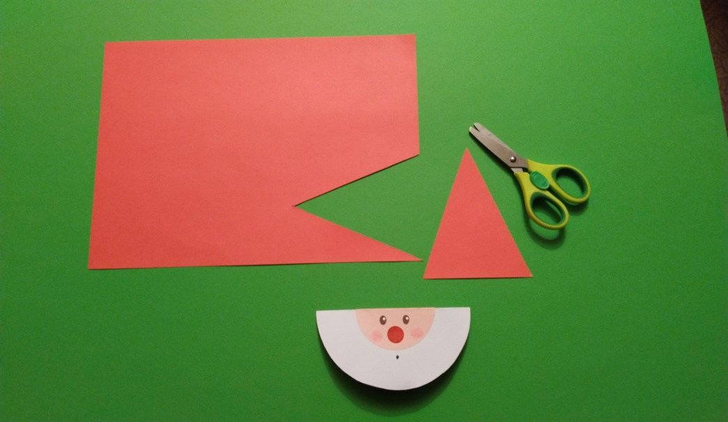
9.
Берем карандаш, лист цветной бумаги красного цвета. С помощью карандаша рисуем
на листе бумаги треугольник (треугольник должен немного выходить за пределы
розовой части), как показано на картинке. С помощью ножниц по контуру вырезаем
треугольник, как показано на картинке.

Slide 12
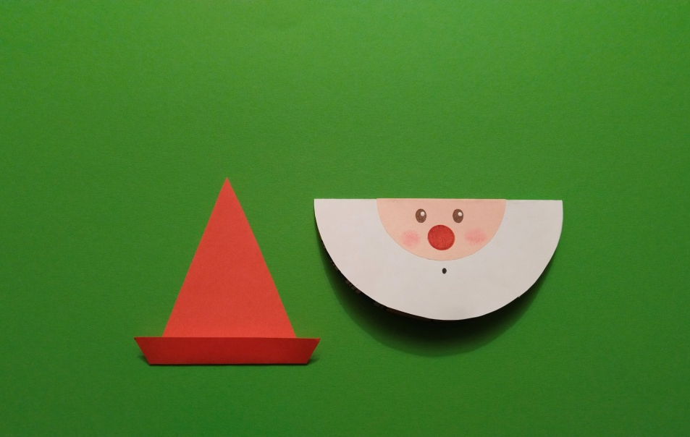
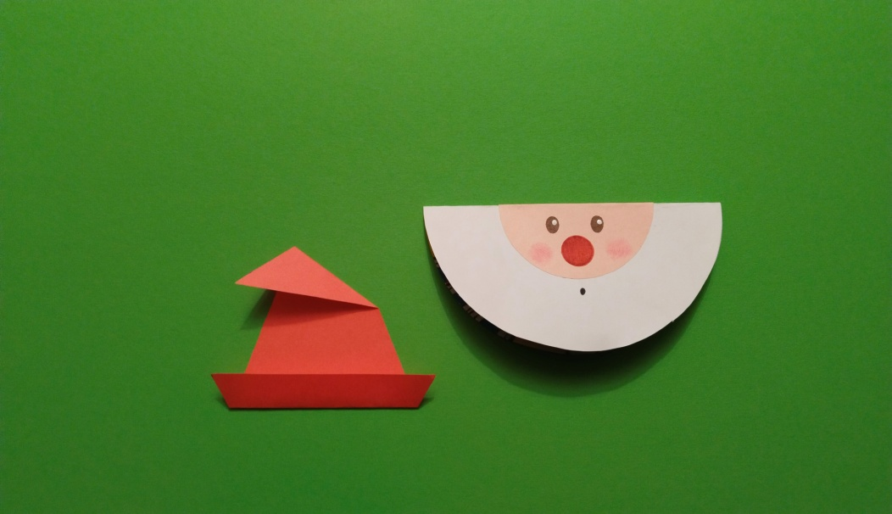
10.
Берем получившуюся заготовку - треугольник, загибаем его немного снизу, как
показано на картинке. Затем загибаем угол сверху (немного наискось), как показано
на картинке.

Slide 13
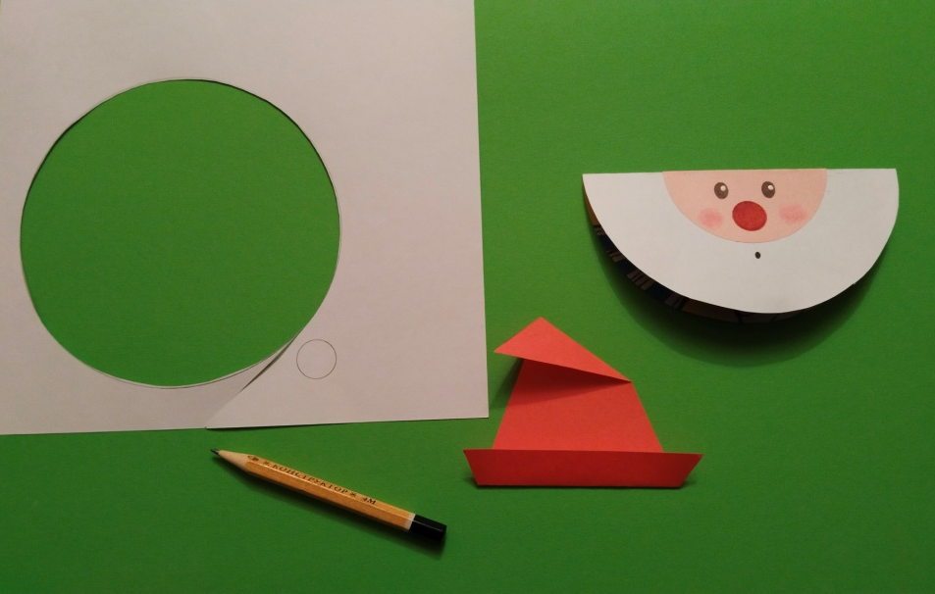
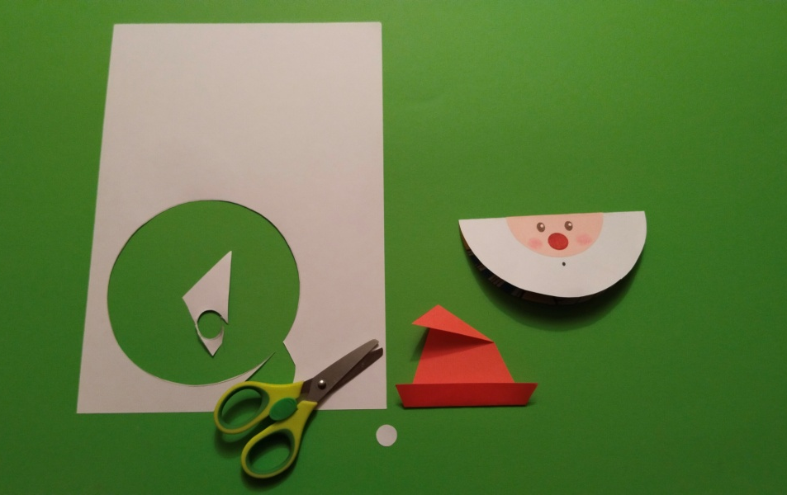
11.
Берем карандаш, лист бумаги белого цвета. С помощью карандаша рисуем
маленький круг, как показано на картинке. С помощью ножниц по контуру вырезаем
получившуюся заготовку, как показано на картинке.

Slide 14
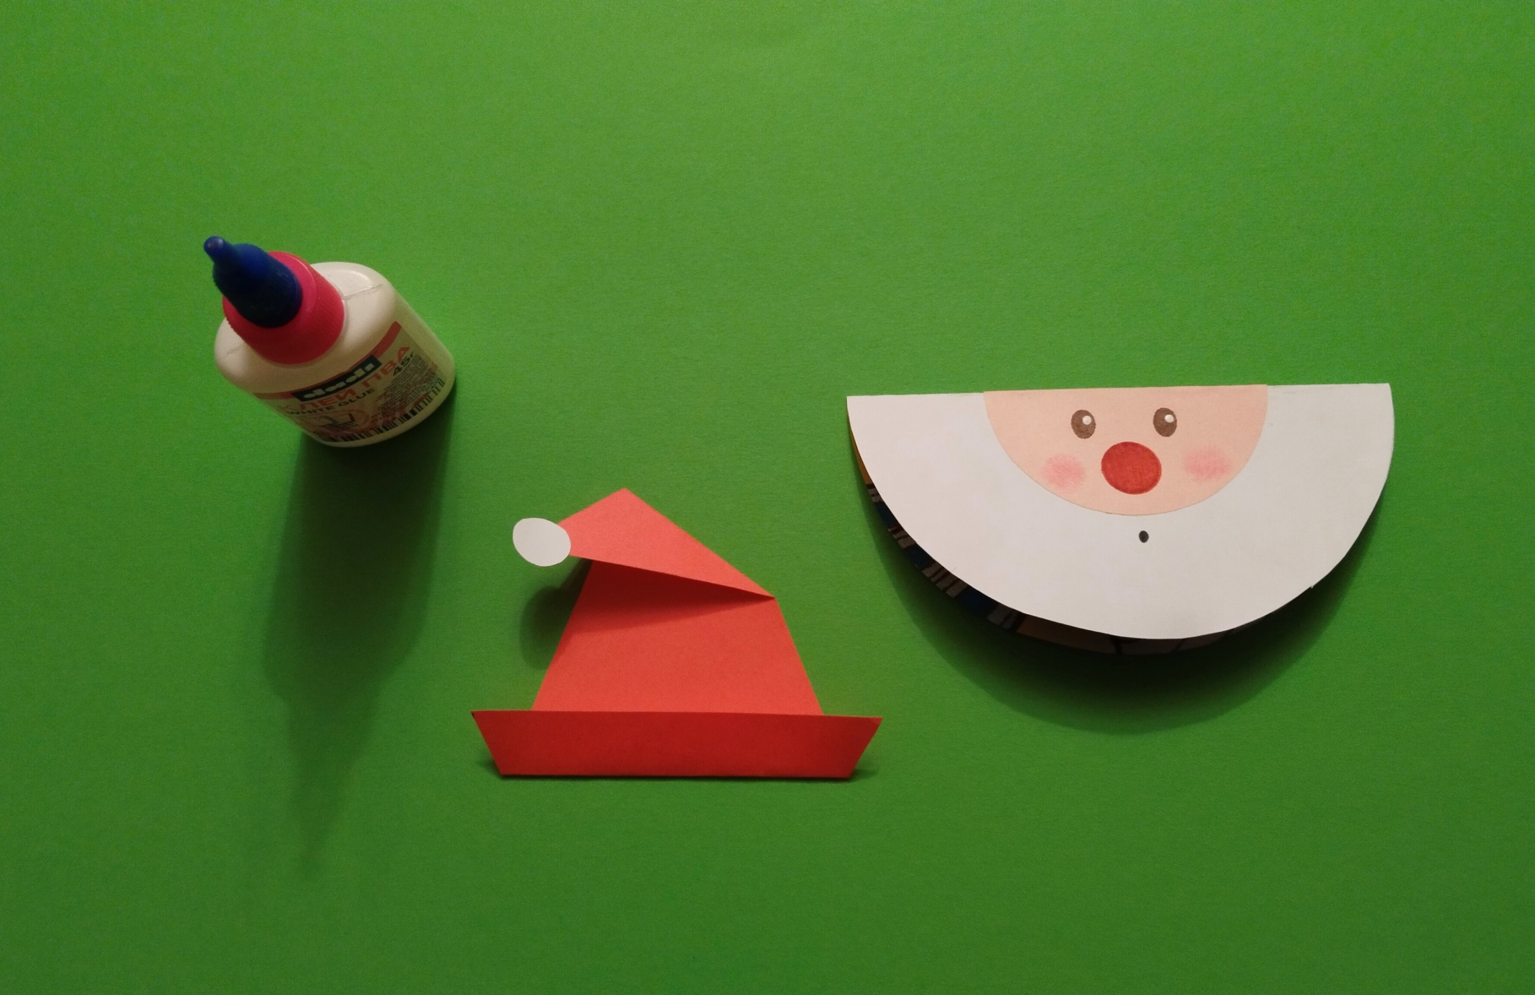
12.
Берем клей, получившуюся заготовку - круг. С помощью клея приклеиваем ее на
верхний загнутый угол, как показано на картинке.

Slide 15
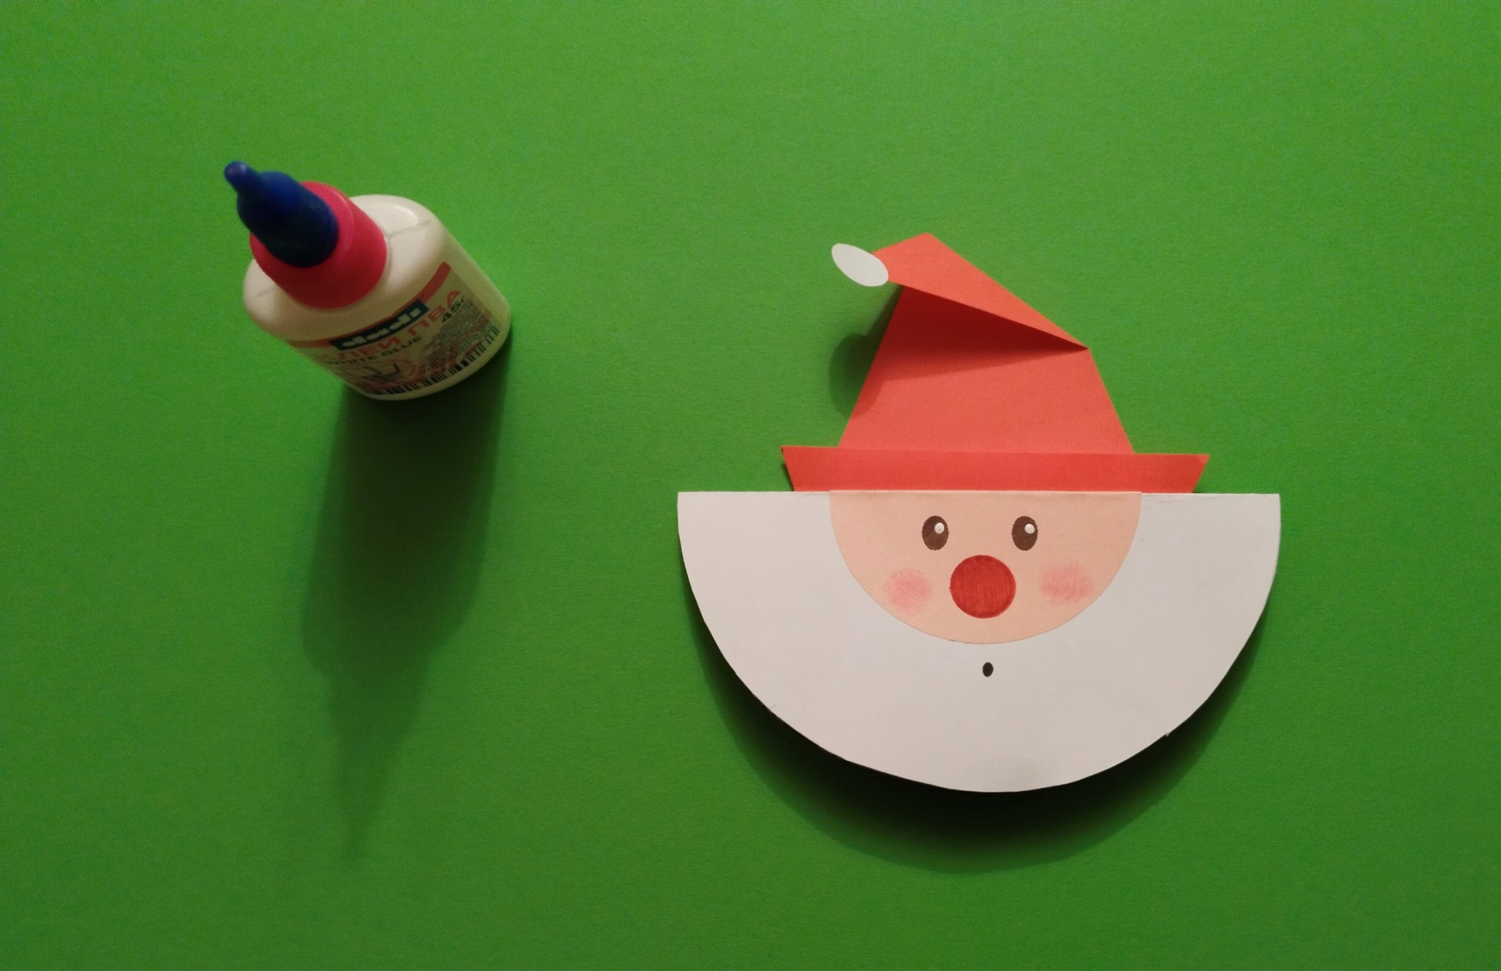
13.
Промазываем клеем нижний край треугольника и приклеиваем его с обратной
стороны к заготовке №1, как показано на картинке.

Slide 16
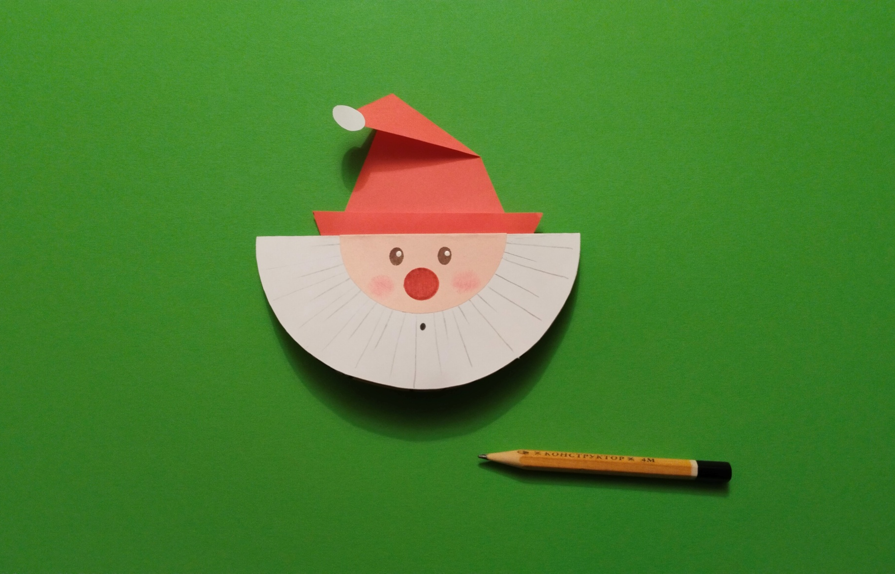
14.
Берем карандаш и рисуем на основе №1 линии (обозначаем бороду Деда Мороза),
как показано на картинке.
Игрушка забава «Дед Мороз» готова!

Slide 17
С помощью пальчика приводим игрушку в действие (качается).
Игрушка забава «Дед Мороз» станет оригинальным подарком к празднику.

Slide 18
МБОУ «Ок им. Владимира Храброго»
(дошкольное отделение «Светлячок»), г. о. Серпухов
18 ноября – День рождение Деда Мороза
ИГРУШКА ЗАБАВА «ТАНЦУЮЩИЙ ДЕД МОРОЗ»
Автор: воспитатель, высшей квалификационной категории
Макарова Светлана Валериевна

